Slide 1
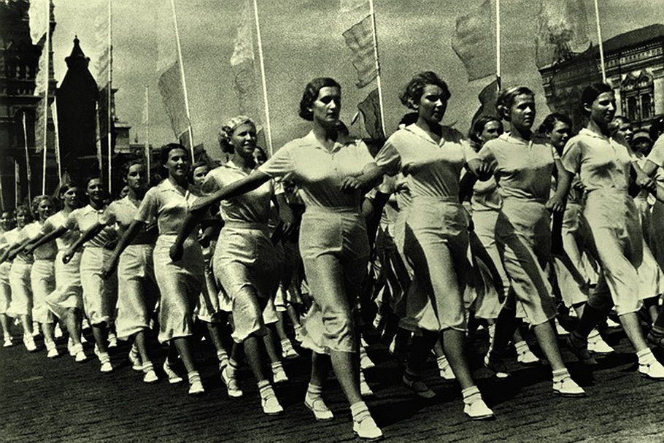
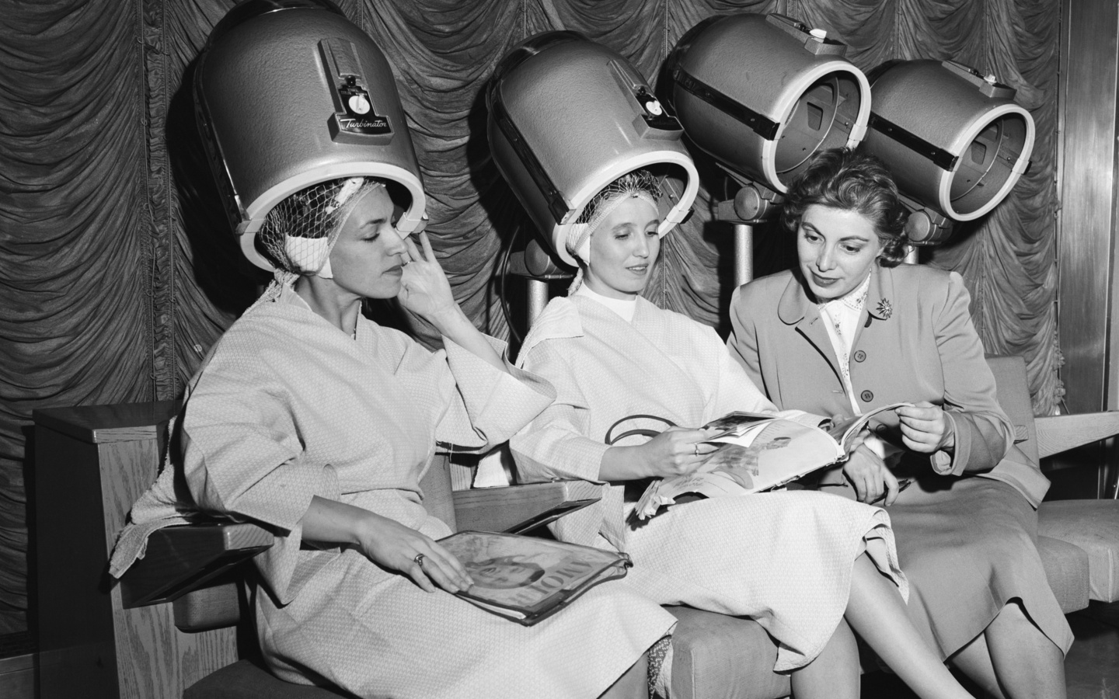
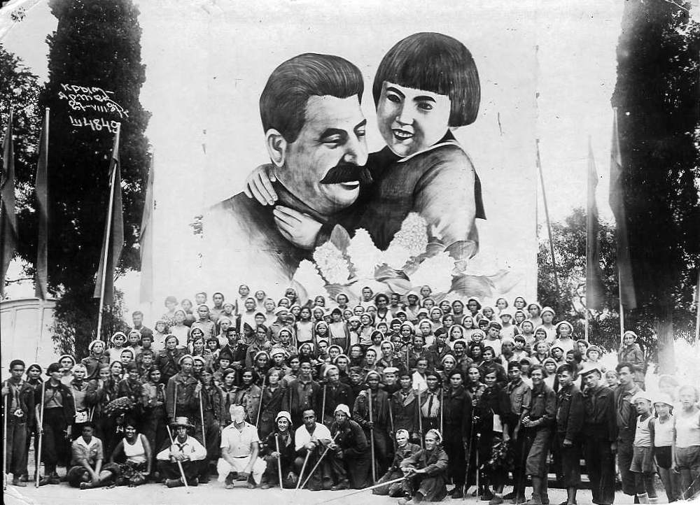
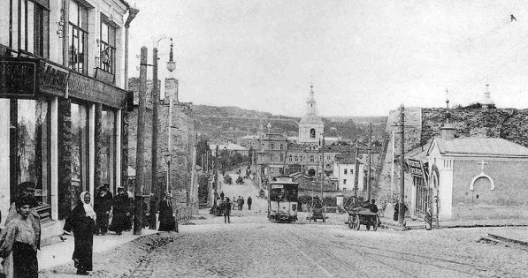
История визуального и визуальное в истории
Елена Кочеткова
НИУ ВШЭ, Санкт-Петербург
E-mail: ekochetkova@hse.ru

Slide 2
Развитие гуманитарных наук сегодня
Вторая половина XX в. – серия методологических поворотов
Междициплинарность и синтез
1970-е гг. – visual turn
Применение компьютерных методов

Slide 3
Почему поворот к визуальному?
Лингвистический поворот
Джек Х. Хекстер и «Риторика истории», 1971 г.
Ролан Барт «Введение в структурный анализ нарративов», 1966 г. и другие работы
М. Фуко, Ж. Деррида и др.
Культурный поворот
Клиффорд Гирц «Интерпретация культур», 1973 г.
«Новая культурная история», ред. Линн Хант, 1989 г.
20 век – век визуального (фото и кинодокументы, звуковые материалы)

Slide 4
«За» и «против»
Размывание методологии истории (?)
Образы, интерпретации, картины и т.д. История – не только деятельность людей, но и представления людей

Slide 5
Проект Центра исторических исследований НИУ ВШЭ Спб «Движение материального в истории: роль природных ресурсов, материалов и товаров в формировании институтов и инфраструктур», 2016 г.
Образы «другого»
Советские правоведы и ученые в области естественных наук: сравнительный анализ
-более «закрытое» сообщество правоведов
-неформальное сотрудничество в юридическом поле не освещалось
-в юриспруденции превалировал модус подчеркивания идеологических границ и конфронтации

